Slide 1
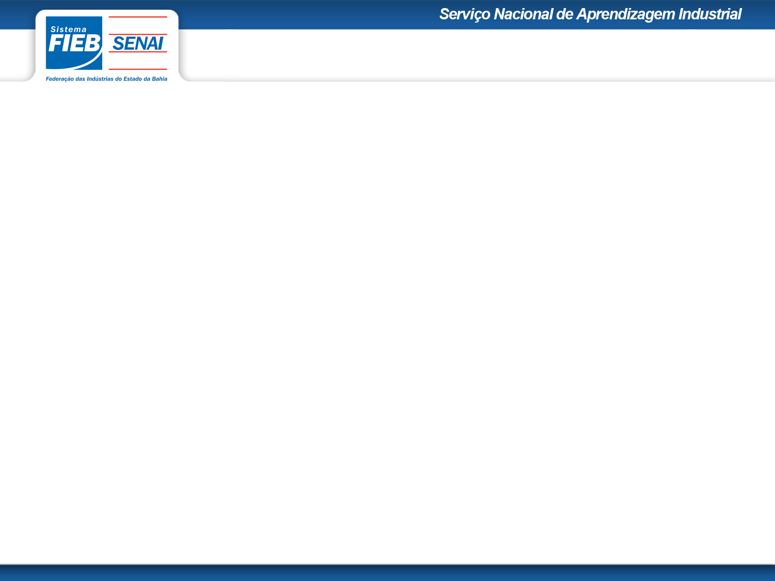
Manipulando Strings
#include<string.h>
A biblioteca string.h da linguagem C, contém uma série de funções para manipular strings.
Copiar strings em C usando strcpy;
Concatenar strings em linguagem C usando strcat e strncat;
Descobrir o tamanho de uma string em C usando strlen();
Comparar strings em C usando strcmp();

Slide 2
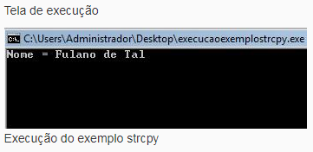
Manipulando Strings
Strcpy
Sintaxe:
strcpy(string_destino, string_origem);
Realiza a cópia do conteúdo de uma variável a outra.
Obs.: Ambas devem ser strings.
char nome[15];
strcpy(nome, "Fulano de Tal");
printf("Nome = %s", nome);

Slide 3
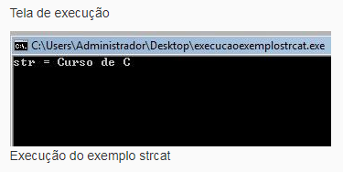
Manipulando Strings
strcat
Sintaxe
strcat(string_destino, string_origem);
Realiza a concatenação do conteúdo de uma variável a outra.
Ambas devem ser strings.
char str[10] = "Curso";
strcat(str, " de C");
printf("str = %s\n", str);

Slide 4
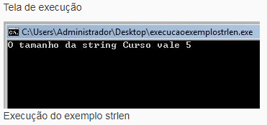
Manipulando Strings
strlen
Sintaxe:
variável do tipo inteiro = strlen(string);
Determina o tamanho de uma string.
char str[5] = "Curso";
int tamanho;
tamanho = strlen(str);
printf("O tamanho da string %s vale %d\n", str, tamanho);

Slide 5
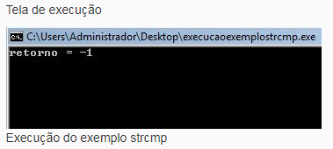
Manipulando Strings
strcmp
Sintaxe:
variável do tipo inteiro = strcmp(string1, string2);
Compara o conteúdo de duas strings;
Possíveis valores de retorno:
0: conteúdo das strings são iguais
< 0: conteúdo da string1 é menor do que string2
> 0: conteúdo da string1 é maior do que string2
char str1[4] = "abc";
char str2[4] = "abd";
int retorno;
retorno = strcmp(str1, str2);
printf("retorno = %d\n", retorno);

